Slide 1
4일 차 수업 정리 PPT

Slide 2
목 차
클래스 (Class) , 인스턴스 (Instance)
package
접근 제어자(Access Modifier)
클래스에 소유권 붙이기
배열

Slide 3
1. 클래스 / 인스턴스 _ this란 무엇인가?
우리 클래스에 있는 변수를 지칭하는 this. 수식어가 등장한다.
세면도구세트.java
package elice;
class 세면도구세트 {
int 칫솔;
int 치약;
int 비누;
int 샴푸;
int 린스;
this사용하기.java
package elice ;
public class this 사용하기{
public static void main(String[] args){
세면도구세트 세 01호 = new 세면도구세트(2,7,3,1,1);
세면도구세트 세03호 = new 세면도구세트(0,4,2,1,1);
세01호.출력하기(“세면도구세트 01호”);
세03호.출력하기(“세면도구세트 03호”);
} // 출력메서트 생략
}
package elice; // 생성자 생성
class 세면도구세트{ int 칫솔,int치약,int비누,int샴푸,int린스{
this.칫솔;
this.치약;
this. 비누;
this. 샴푸;
this. 린스;

Slide 4
2. 클래스 / 인스턴스 _ 메서드 추가 기능
클래스 안에는 변수 뿐만 아니라 메서드도 추가가 가능
class 참치선물세트 {
int 일반;
int 야채;
int 고추;
참치선물세트(int 일반 , int 야채 , int 고추){ //생성자를 의미한다.
this.일반 = 일반;
this.야채 = 야채 ;
this.고추 = 고추 ;
}
int 총합() {
int 전체개수;
전체개수 = this.일반+this.야채+this.고추; // 메서드 생성
return 전체개수;
}
}
참치선물세트 참03호 = new 참치선물세트(12,3,3);
int 총개수 = 참03호.총합(); //총개수 - 메모리 그릇
참03호 - 인스턴스 이름
클래스의 사용 방법

Slide 5
3. 클래스 / 인스턴스 _ return 값 없는 메서드 추가
retur값이 없는 메서드 추가하기
void 출력(String 세트이름) {
코딩별.출력 (“**” + 세트이름 + “내용물 **”);
코딩별.출력 (“일반참치:” + this.일반);
코딩별.출력 (“야채참치:” + this.야채);
코딩별.출력 (“고추참치:” + this.고추);
참03호.출력(“참치선물세트 03호”);
// 인스턴스이름.메서드이름(메서드에 사용할 세트이름)
출력 결과
“”참치선물세트 03호 내용물“”
일반참치 : 12
야채참치 : 3
고추참치 : 3
return 값 없는 메서드 사용

Slide 6
4. 클래스 / 인스턴스 _ 클래스 재활용 방법
상속 또는 확장이 가능
class 특별세트 extends 참치선물세트{
}
확장을 받는 하위 클래스 = 서브클래스
확장을 해주는 상위 클래스 = 슈퍼클래스
확장을 의미
슈퍼클래스의 모든 변수 , 메서드를 super로 호출 가능
class 특별세트 extends 참치선물세트{ // 상속됨
int 햄;
int 카놀라유;
특별세트(int 일반,int 햄, int 카놀라유){
super(일반,0,0);
this.햄 = 햄;
this.카놀라유 = 카놀라유;
}
} 생성자
특별세트 특 01호 = new 특별세트(6,3,2);
특01호.출력(“특별세트 01호”);
결과
** 특별세트 01호 내용물 **
일반참치 : 6
야채참치 : 0
고추참치 : 0
-> 생성자 super의 영향을 받아 6,0,0의 값이 출력되었음.

Slide 7
5. 클래스 / 인스턴스 _ 클래스 재활용 방법 (Override)
그래서 서브클래스에 덮어쓰기 (Overirde)메서드가 필요하다
class 특별세트 extends 참치선물세트{ // 상속됨
int 햄;
int 카놀라유;
특별세트(int 일반,int 햄, int 카놀라유){
super(일반,0,0);
생성자 this.햄 = 햄;
this.카놀라유 = 카놀라유;
}
}
void 출력(String 세트이름){
super.출력(세트이름);
코딩별.출력(“햄:”+햄);
코딩별.출력(“카놀라유:” + 카놀라유);
}
}
특별세트 특 01호 = new 특별세트(6,3,2);
특01호.출력(“특별세트 01호”);
결과
** 특별세트 01호 내용물 **
일반참치 : 6
야채참치 : 0
고추참치 : 0
햄 : 3
카놀라유 : 2
-> 참치선물세트
일반 , 야채 , 고추 -> 출력()
--------------------------
특별세트
햄 , 카놀라유 -> 출력()

Slide 8
6. package란 ?
package는 클래스 묶음을 의미하며, 클래스 또는 인터페이스를 포함 시킬 수 있으며,
서로 관련된 클래스들끼리 그룹 단위로 나누어 놓음으로써 클래스를 효율적으로 관리가 용이하다.
package는 < package 패키지명; > 으로 작성하여 선언할 수 있으며, 소스파일에서 주석과 공백을 제외한 첫 번째 문장이어야 하며,
하나의 소스파일에 단 한번만 선언될 수 있다
배열을 선언하는 것은 단지 생성된 배열을 다루기 위한 참조변수를 위한 공간이 만들어지는 것 뿐이다.
배열을 생성해야만 비로소 데이터를 저장할 수 있는 공간이 만들어지는 것이다.

Slide 9
7. 접근제어자 (Access Modifier)란 ?
접근 제어자 (Access Modifier) – 접근에 대한 권한을 정해주기 위한 변수 or 메서드 앞에 붙이는 수식어라는 뜻.
- 접근 제어자의 종류
public (대중을 위한) – 아무나 접근 가능
protected (보호 받는) – 같은 패키지 (ex.elice1) 안에서만 접근 가능 or 상속을 받은 경우 접근 가능
default(아무것도 없음) – 같은 패키지 안에서만 접근 가능
private(개인 소유의 ) – 클래스 안에서만 접근 가능 / 외부에서는 접근 불가능 (가장 센 보안)

Slide 10
8. 클래스 _ 소유권 붙이기
public class 참치선물세트 {
private int 일반;
private int 야채;
private int 고추;
//생성자를 생략
public void set일반(int 일반) {
if(일반 < 0){
일반 = 0;
} private 변수의 값을 수정 가능함. (저장)
this.일반 = 일반;
}
public int get일반(){
return this.일반; private 변수의 값을 가져올 수 있음.
}
}

Slide 11
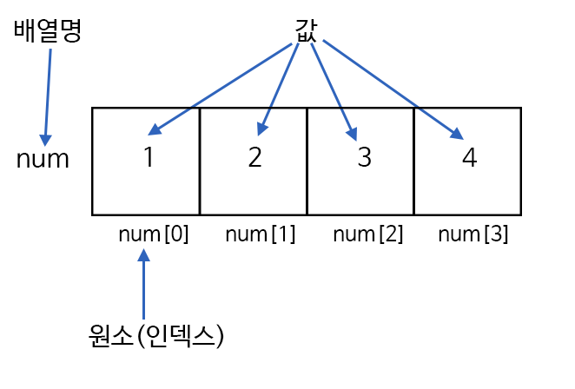
9. 배열 _ 비슷한 변수는 한번에 관리하기
같은 메모리를 하나의 이름으로 묶는 것을 배열 이라 한다.
int 성적[] = new int[5]; // 배열의 크기는 5 , 인덱스의 범위는 0~4까지 이다.
성적[0] = 55;
성적[1] = 95;
성적[2] = 80;
성적[3] = 100;
성적[4] = 75;
ex)int 성적1,성적2,성적3,성적4,성적5;
코딩별.출력(“성적1을 입력하세요”);
성적1 = 코딩별.정수숫자입력();
코딩별.출력(“성적2를 입력하세요＂);
성적2 = 코딩별. 정수숫자입력();
……성적 5 // 배열을 사용하지 않은 경우
배열을 사용한 경우 (for구문과 빈번하게 쓰임)
int 성적[] = new int[5];
for(int n = 0; n<5; n++) {
코딩별.출력(“성적“ + N + “을 입력하세요”);
성적[N] = 코딩별.정수숫자입력();
}

Slide 12
10. 배열 _ 실습
package elice;
public class 배열 {
public static void main(String[]args){
double 숫자[] = new double [3];
for(int n = 0; n<3; n++) {
코딩별.출력(N+“번째 숫자를 입력하세요.”);
숫자[N] = 코딩별.정수숫자입력();
}
double 평균 = (숫자[0] + 숫자[1] + 숫자[2])/3;
코딩별.출력(“세 숫자의 평균값은” + 평균 + “입니다.”);
}
}

